Slide 1

BGeSzC
Magyar Hajózási Szakközépiskolája és Szakiskolája

Slide 2
Iskolánkról
Intézményünk az ország egyetlen hajózási középiskolája.
1968 óta képzünk szakembereket a hajózás területén.

Slide 3
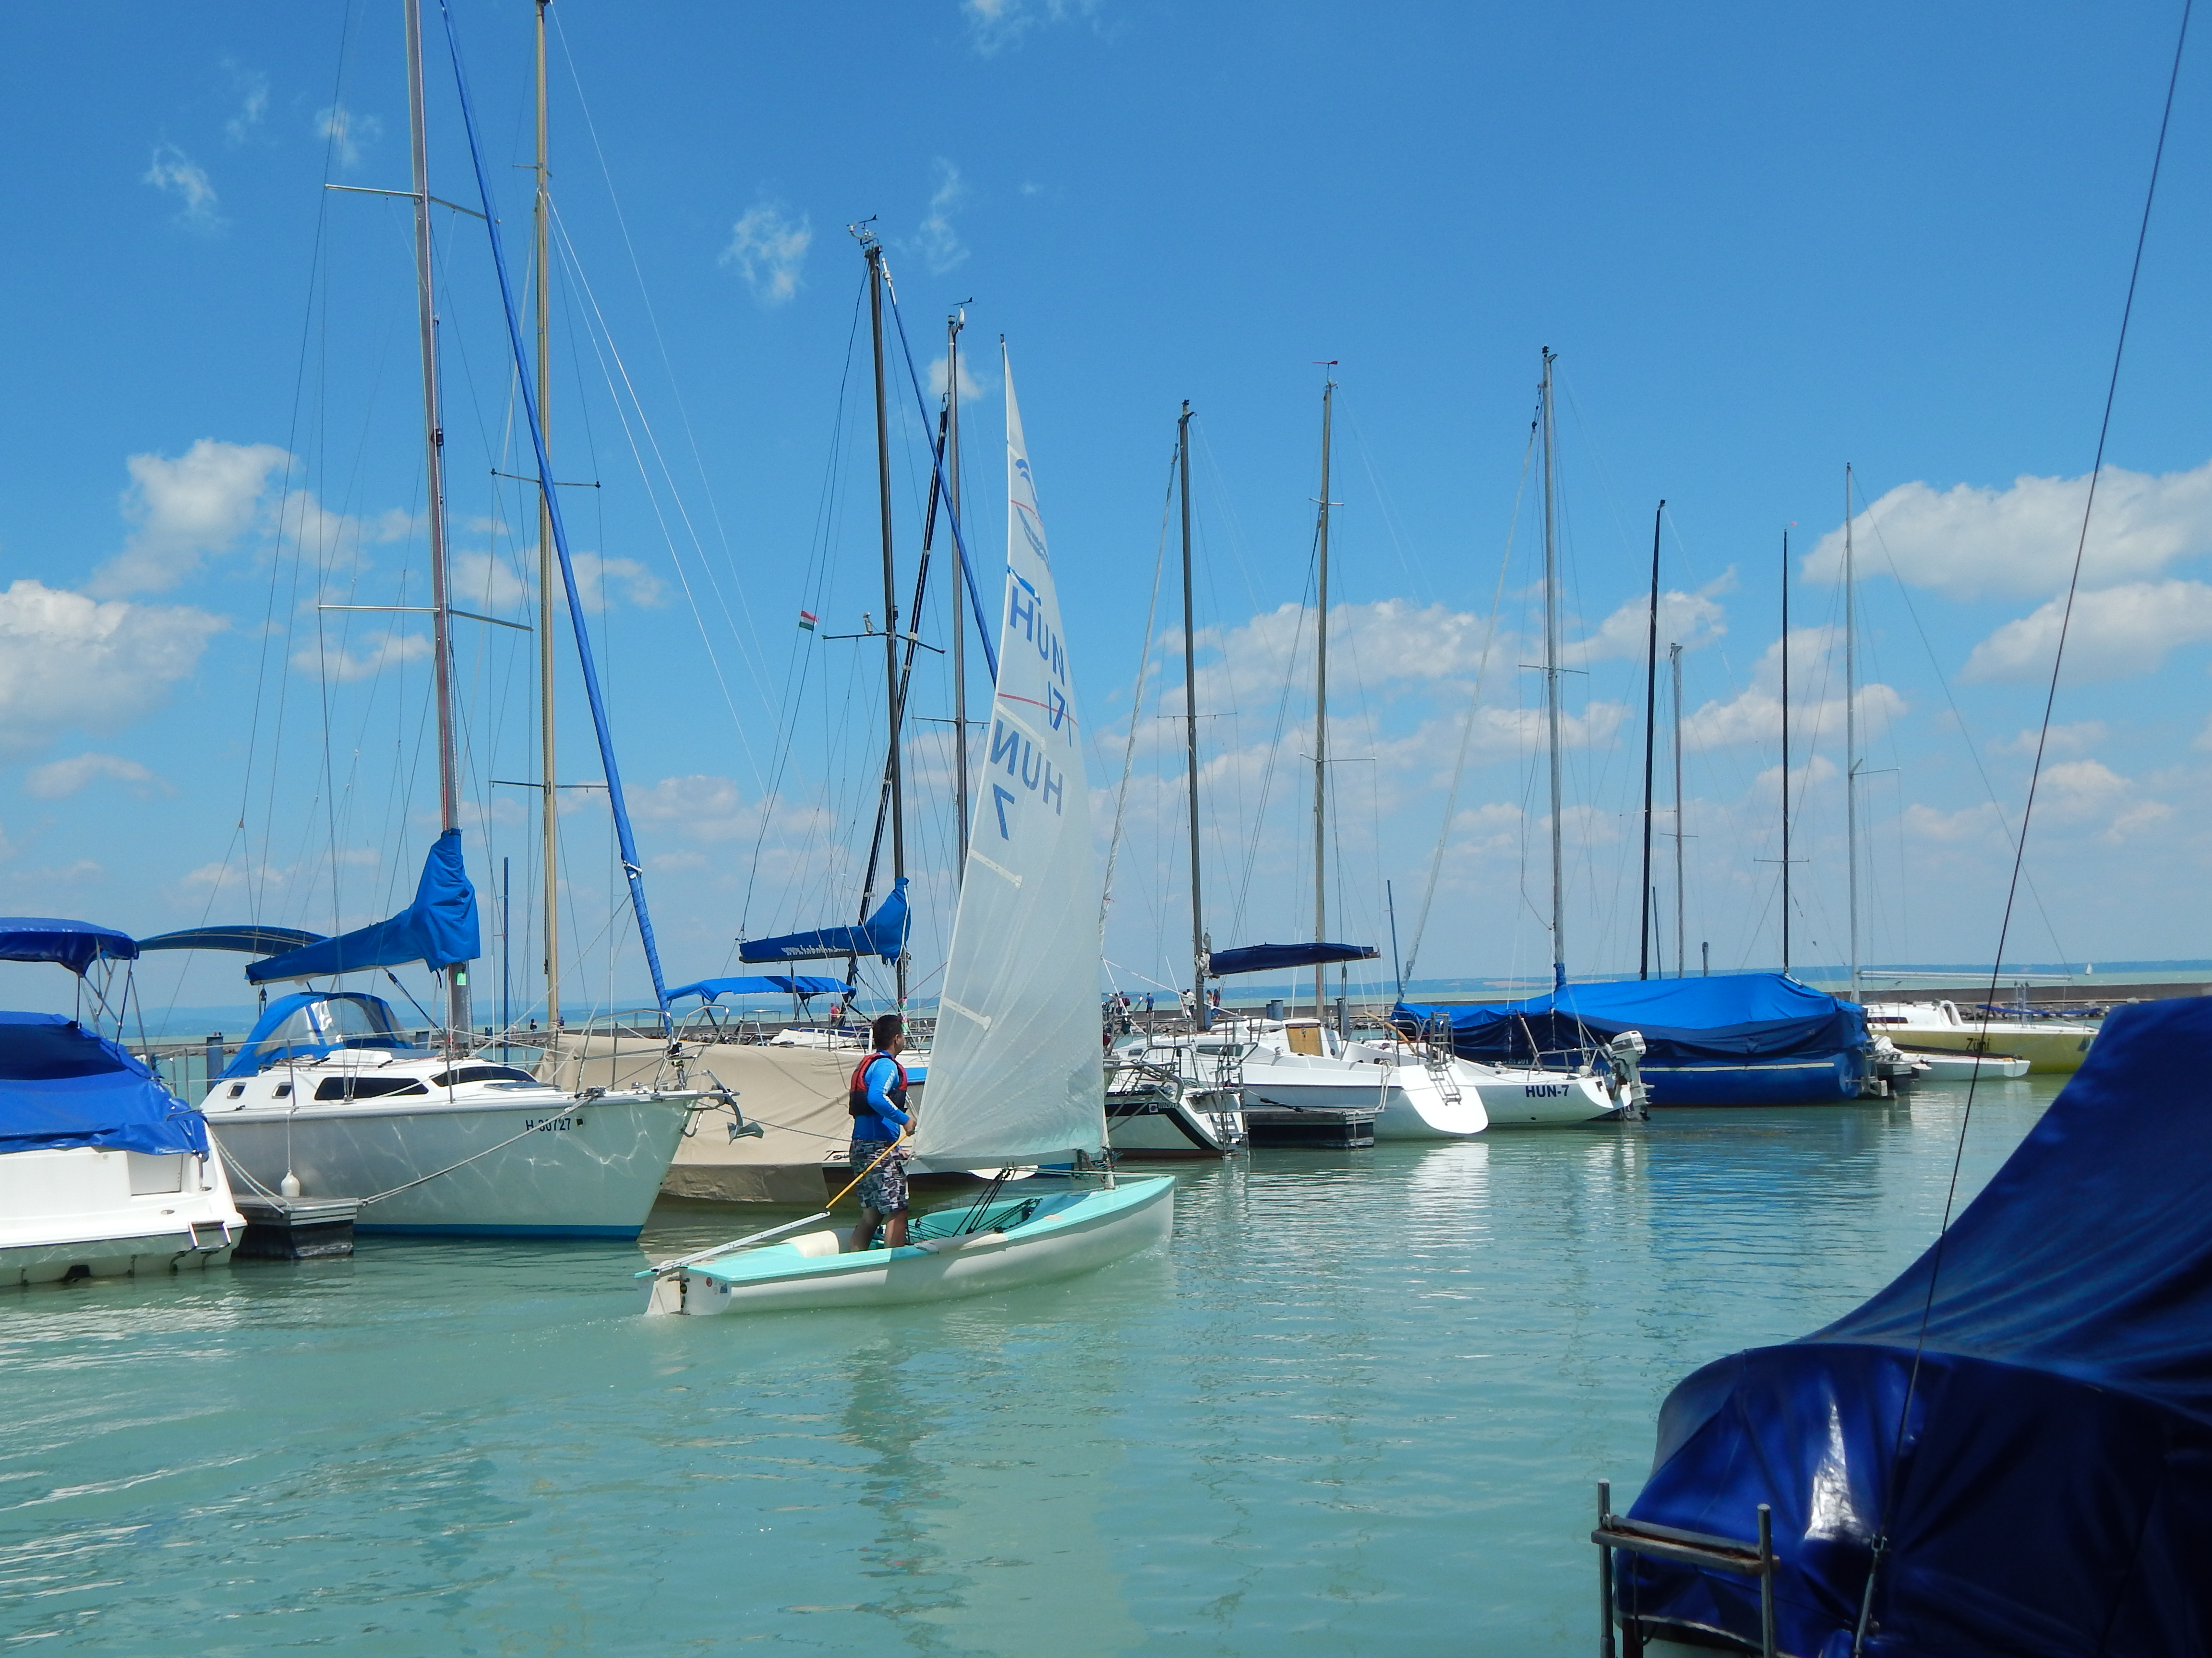

Slide 4

Érettségi utáni képzésünk:

Slide 5
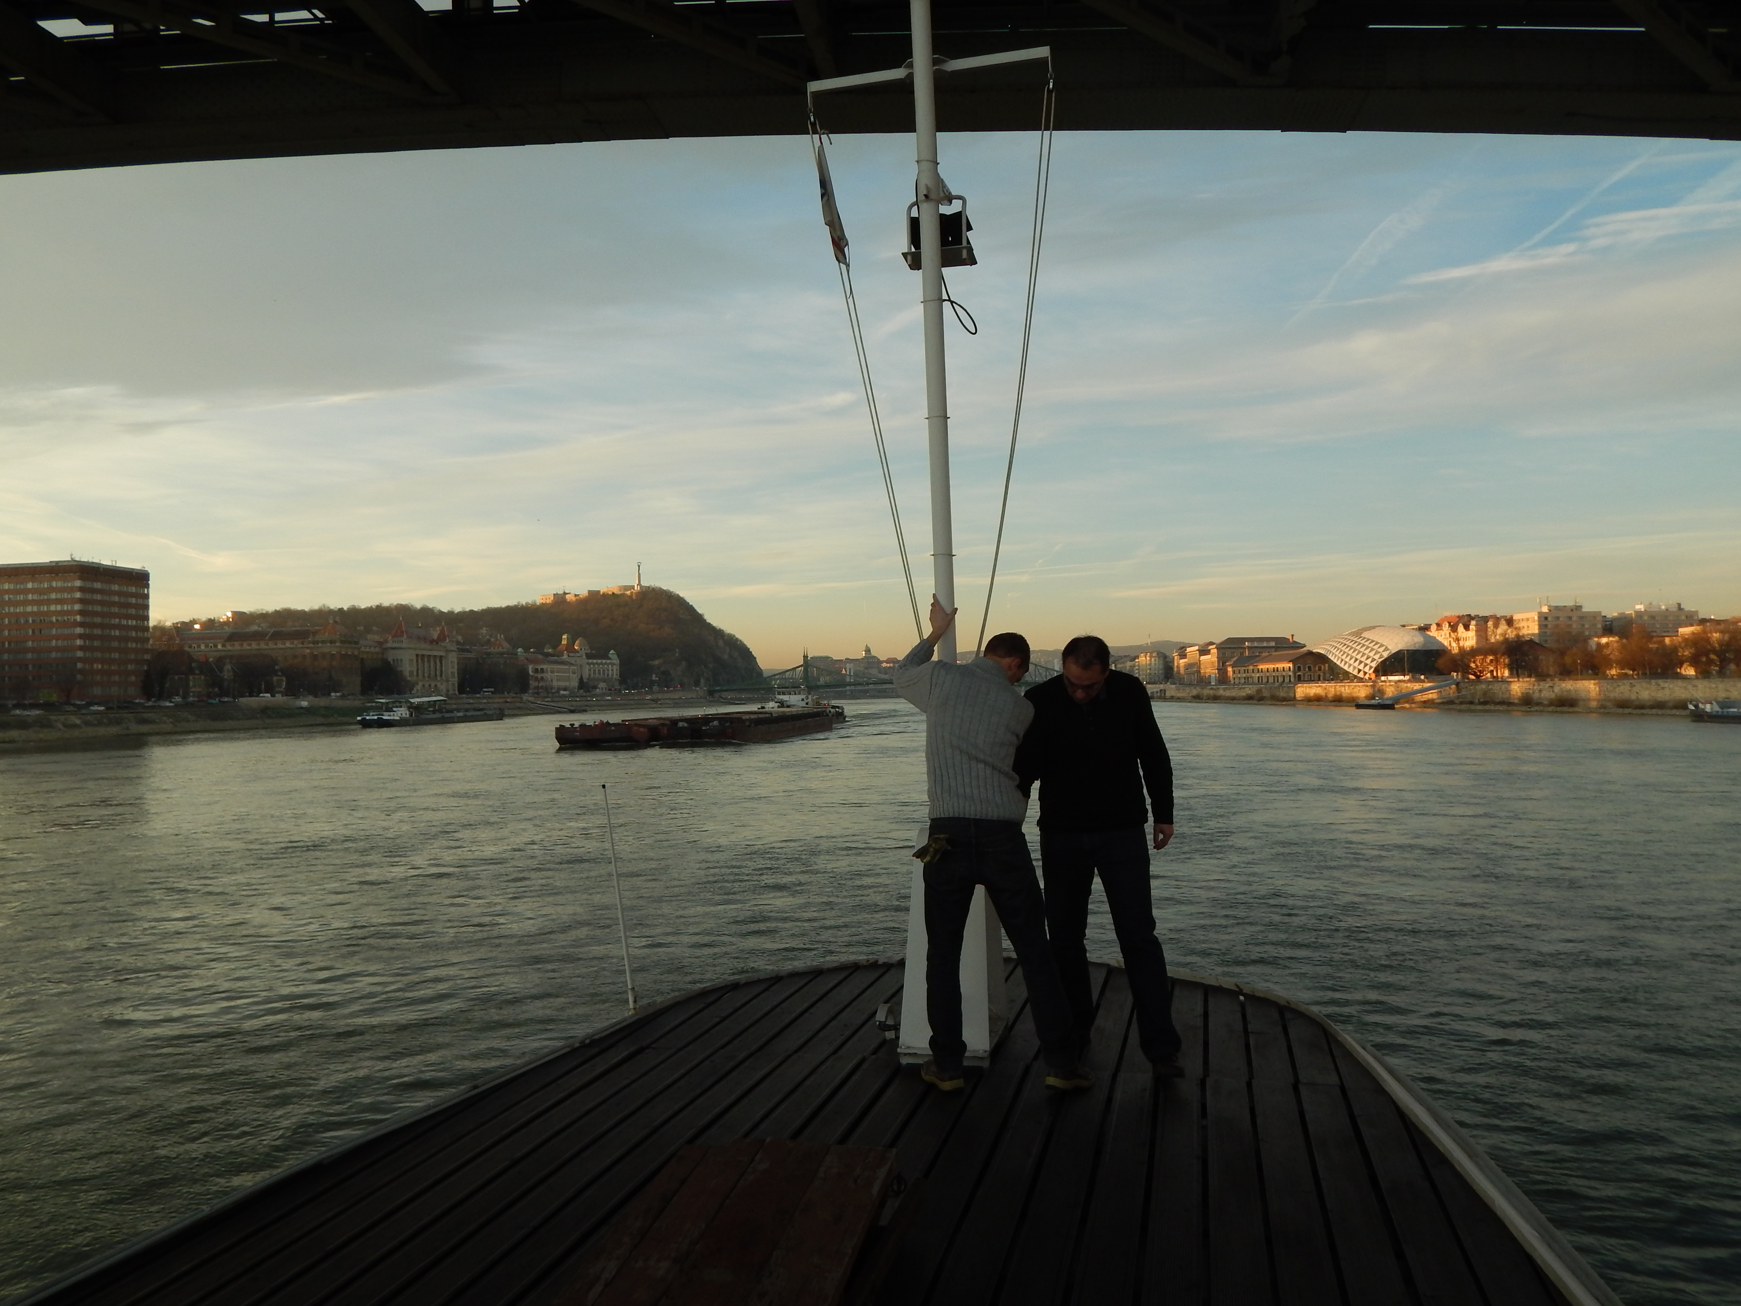

Slide 6
Hajózási technikus
A hajózási technikus gépüzemmel, a fedélzeti gépek, elektromos berendezések és navigációs egységek működtetésével, valamint ellenőrzésével kapcsolatos feladatokat lát el.

Slide 7
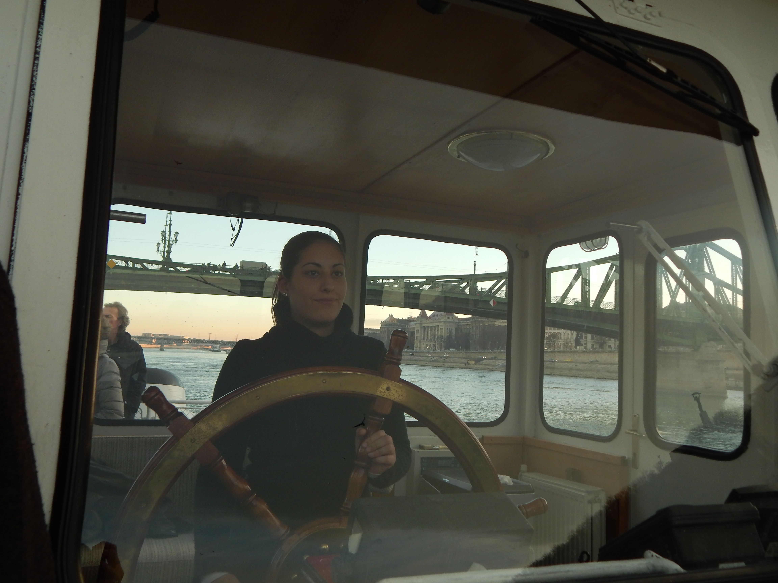

Slide 8
HAJÓZÁSI TECHNIKUS
A hajón végzett munka nem hasonlítható a klasszikus 8 órás irodai munkához
Rugalmasságot igényel és szabadságérzetet ad
Kitűnő elhelyezkedési lehetőségek hazánkban és külföldön
Nyugat-európai fizetések
Utazás, a világ megismerése

Slide 9
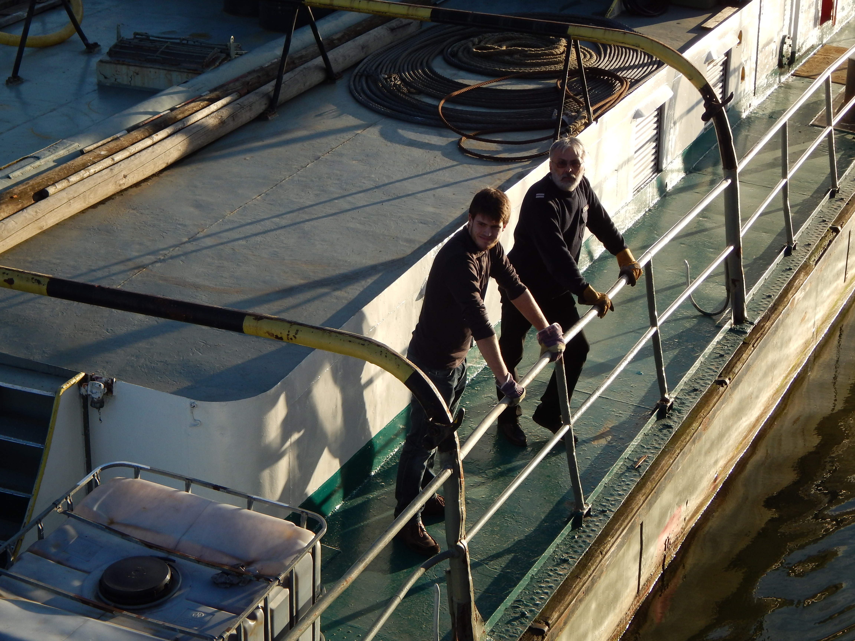

Slide 10
BGeSZC MAGYAR HAJÓZÁSI SZAKKÖZÉPISKOLÁJA ÉS SZAKISKOLÁJA
1131 BUDAPEST, JÁSZ UTCA 155
(06-1) 340-83-46
www.hajozasi.hu

